Slide 1






LMS -
Capstone Bidang Pendidikan
CF-002
Nur Asiah Ramdani

Slide 2
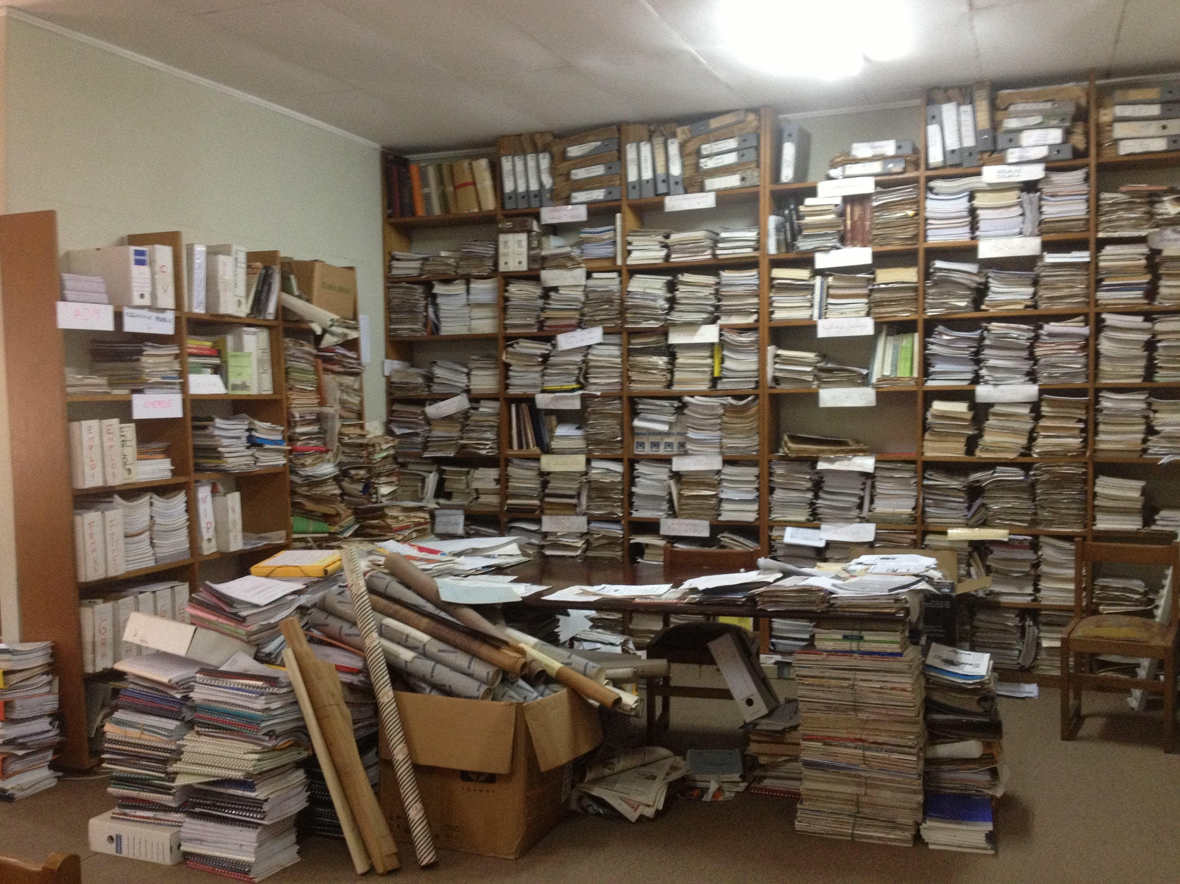
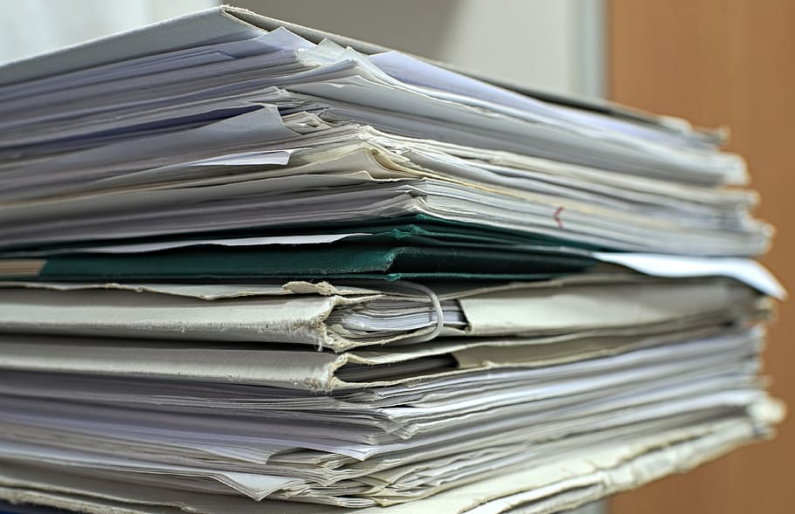
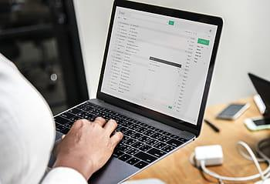
Kesulitan mengakses materi dan dokumentasi dapat disiasati dengan penggunaan LMS
Notes:
Materi yang tercerai-berai dan sulit diakses

Slide 3
Apa itu LMS ?

Slide 4
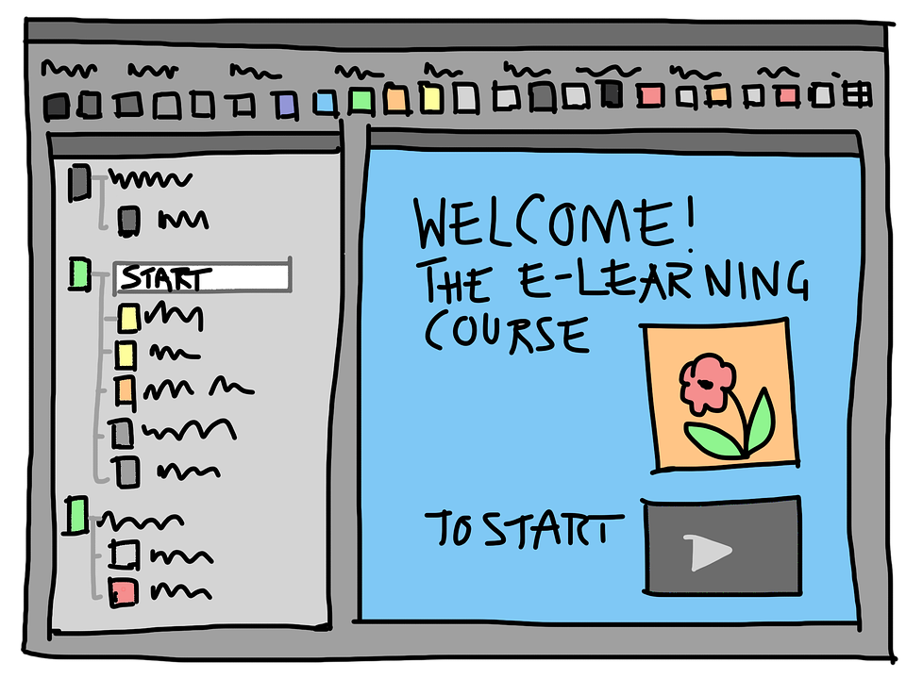
Learning Management System (LMS) adalah perangkat lunak untuk membuat, mendistribusikan, dan mengelola penyampaian konten pembelajaran.

Slide 5
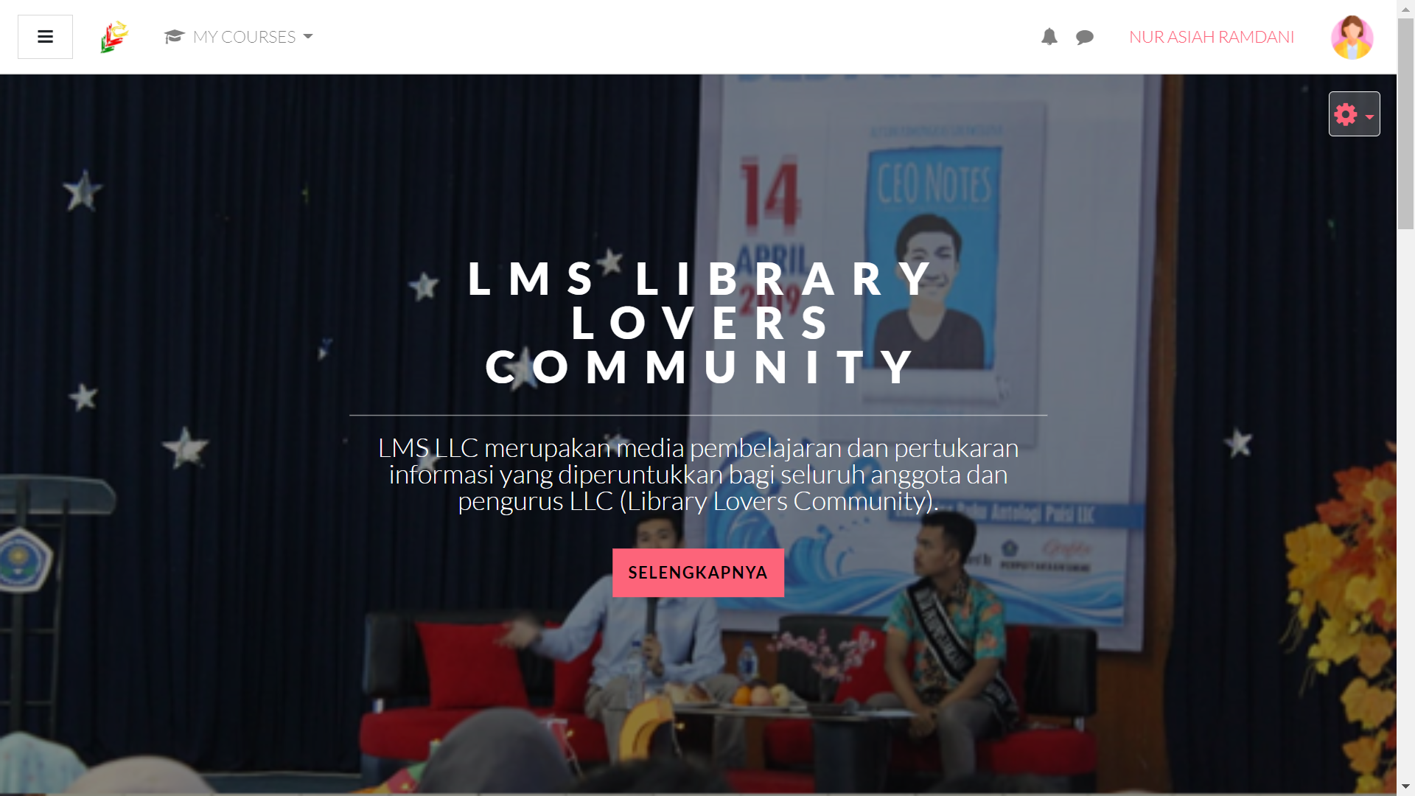
LMS LLC
Library Lovers Community
LMS LLC merupakan media pembelajaran dan pertukaran informasi yang diperuntukkan bagi seluruh anggota dan pengurus LLC (Library Lovers Community).

Slide 6

Solusi
Teknis

Slide 7

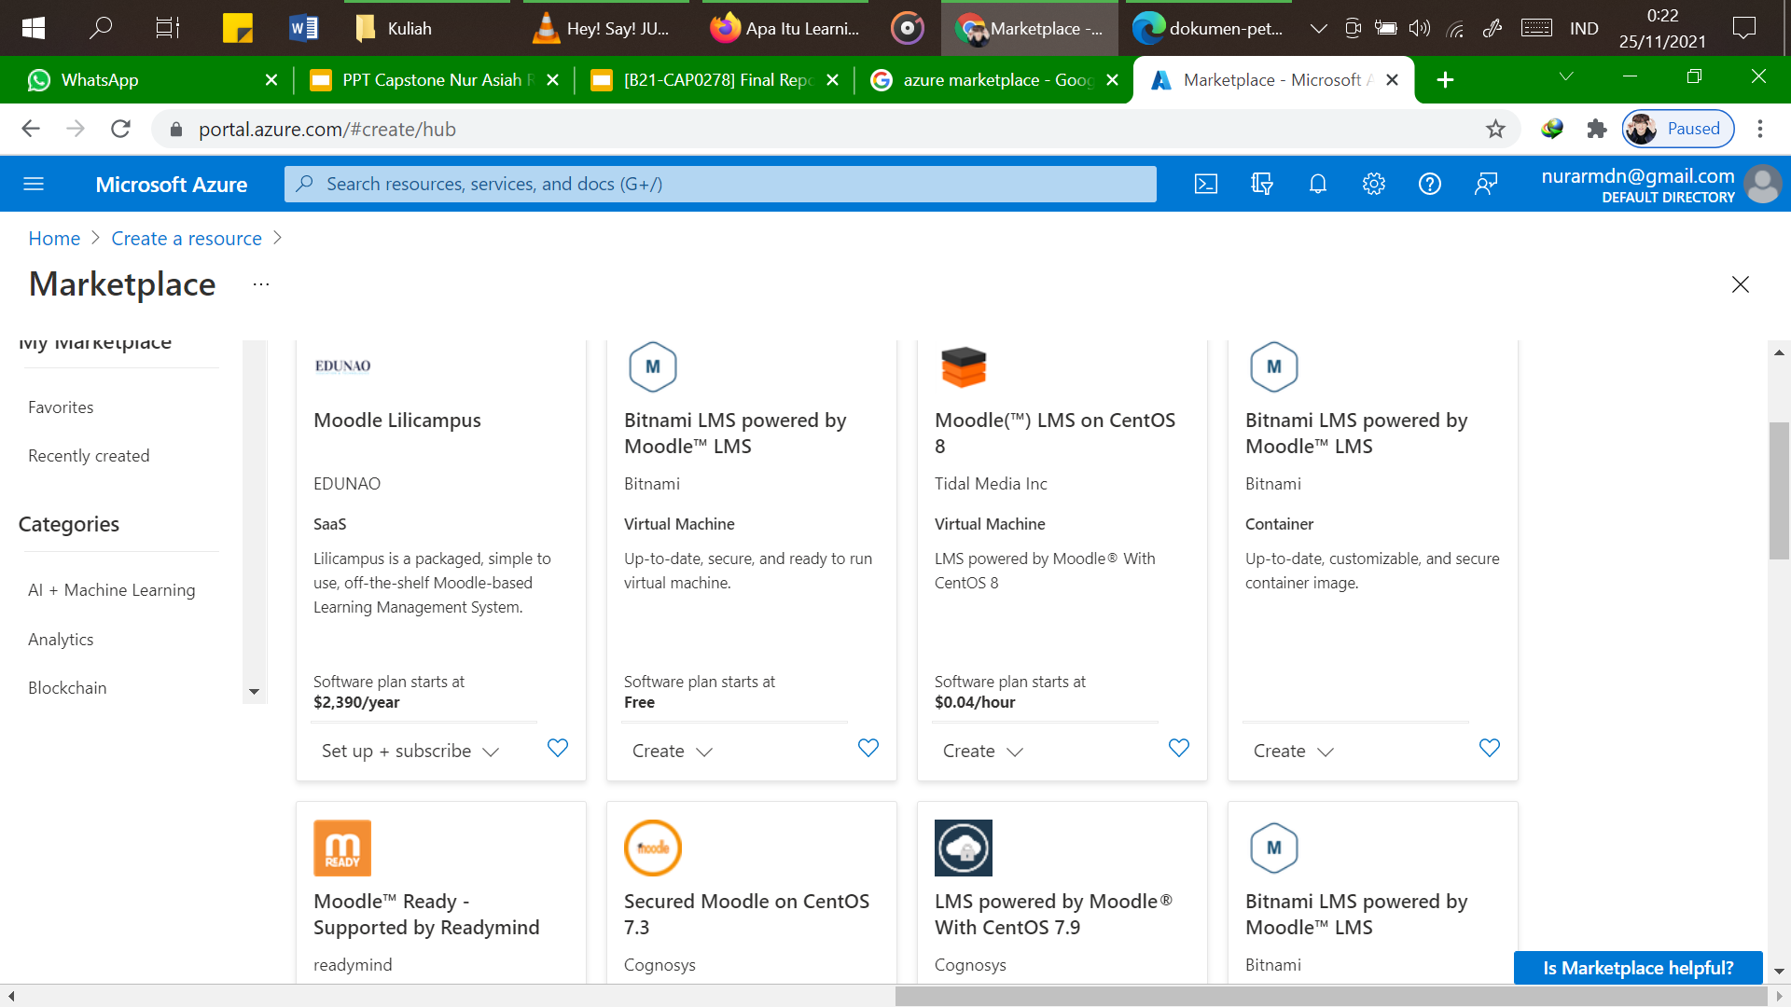



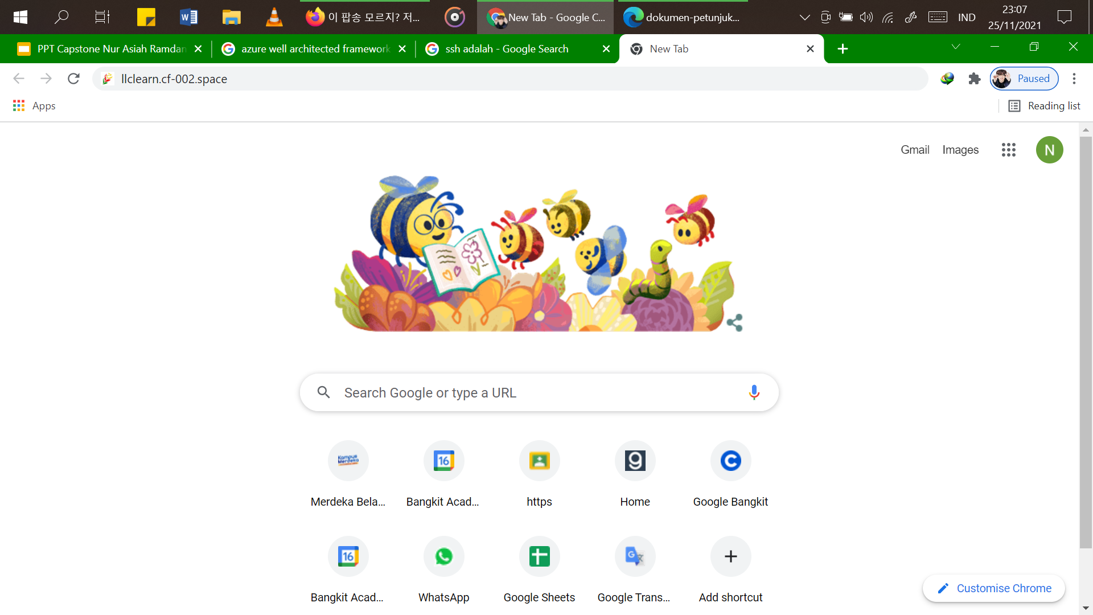

Slide 8

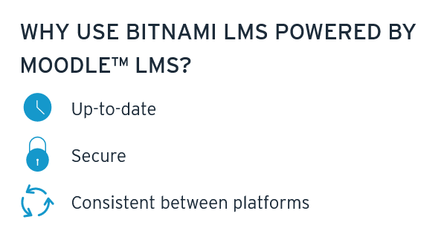

Slide 9

Microsoft Azure Well-Architected Framework
Cost Optimization
Security
Reliability
Performance Efficiency
Operational Excellence

Slide 10
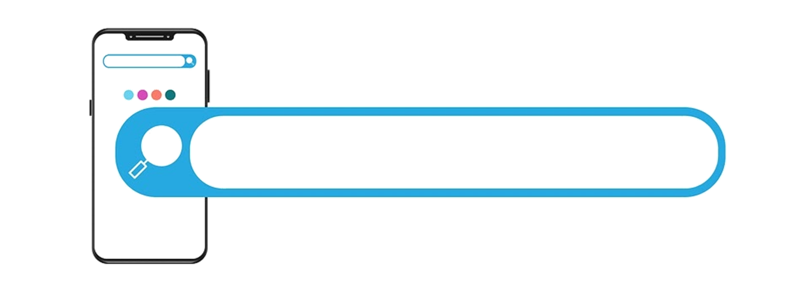

Hasil Aplikasi berbasis Website
https://llclearn.cf-002.space/

Slide 11


Terima Kasih!
NUR ASIAH RAMDANI (CF-002)
Dokumentasi: bit.ly/lms-llc

